Slide 1

第7章 函数和对象的基本知识
本章将介绍PHP的函数和对象的基本知识。通过对本章节的学习，读者应了解什么是函数？如何声明一个函数？如何建立自定义函数？找到这些答案就掌握了函数的应用。然后本章介绍对象的创建和应用，了解一个面向对象开发语言所需要掌握的技术。本章最后还提供了一个面向对象应用开发的案例，通过这个案例掌握面向对象开发的流程。

Slide 2
7.1 函数
在PHP中，允许程序员将常用的流程或者变量等组件组织成一个固定的格式。也就是说程序员可以自己组合函数。
PHP中的函数（function）和C语言中的函数是一样的。包括有返回值和无返回值的函数，PHP中的函数与Pascal语言不同的是函数（function）和过程函数（procedure），它们并没有那么复杂。

Slide 3
7.1.1 什么是函数
函数就是在某变化过程中有两个变量A和B，变量B随着变量A一起变化，而且依赖于A，如果变量A取某个特定的值，B依确定的关系取相应的值，那么称B是A的函数。
在程序的编写过程中往往会有一些要反复使用的功能模块，如果每一次重复嵌入这些代码，这样会使程序变得不但长而且复杂，维护起来比较困难。在这种情况下可以用到PHP中的函数，可以把这些功能模块写成一个函数，在需要使用时，通过调用此函数就可以了。
这样读者一次编写好函数，以后使用时不必关心其中的细节，要做功能修改时，只需要修改函数中的内容，则所有对这个函数的调用都会发生相就的变化，而不需要一个一个的去修改。使用函数还可以减少对系统资源的耗用，因为每一次调用函数结束后，系统都会释放调用函数所占用的资源。
对于PHP来说，在函数的名称上大小写的管制比较松散，可以在定义函数时写成大写，而在使用函数时可以是小写。也就是说在PHP中，函数是不区分大小写的，只要注意函数的名称没有重复就可以了。

Slide 4
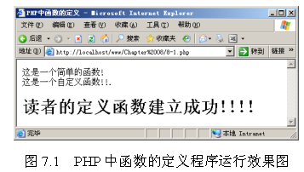
7.1.2 如何建立自定义函数
在定义一个函数时，要以“function”语句开头，接着是函数名称，函数名称后是括号，括号内是函数的参数列表。如果括号内有多个参数，那么参数与参数之间必须用逗号隔开。当然也可以没有参数。函数的使用格式如下所示。
function myfunc(参数1,参数2,参数n)
{
//要执行的动作.
}

Slide 5
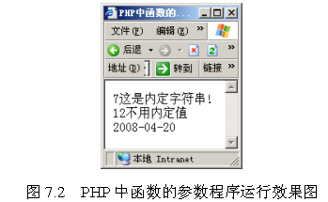
7.1.3 函数的参数
函数的参数是指函数名称后括号中的内容。参数之间要使用逗号隔开。参数后的大括号“{}”包含的是内容，即为整个函数的区段。如果函数有返回值，使用“return”就可以将值返回。函数可以事先定义初始值或内定值。有定义内定值的参数在使用函数时可以省略，但是一定要放在没有设定内定值参数的后面，否则PHP在解析函数时，会出现错误。
参数的类型，只要参数是PHP支持的变量类型都可以使用，无论是数组、字符串、整数等。返回值也是一样的。
参数的值，通常使用传值的方式输入，但有时在特别的需求时，可以使用传址的方式，传入参数的指针。方法就是在参数前面加上“&”符号就可以了。下面通过实例来介绍PHP中函数的参数。

Slide 6
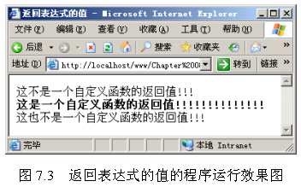
7.1.4 函数的返回值
函数的返回值就是函数的值通过可以选择的返回语句返回。对返回值的类型没有限制，可以是任何类型的值，其中也可以是列表和对象。当函数在某点结束时，就准备将控制权转给调用者，如果是执行到了函数代码段的末尾，则执行从该函数返回到调用它的地方。用“return”语句结束函数的执行。
一个函数可以有多个“return”语句，但是这样可能会降低代码的可读性。多个“return”语句对于理解执行的流程来说会是一个负担。一个入口和一个出口的函数是理想情况下的函数。在实践中，多个“return”语句是可能的。如果“return”语句后跟着表达式，那么表达式的值将被返回。

Slide 7
7.1.5 变量函数
变量函数也是动态函数。用函数的同名变量实现可变函数。PHP提供了可变函数的机制，可以方便地利用变量实现对函数的调用。在PHP的某个代码中，如果某一变量的值与一个函数同名时，则在该代码中可以使用该变量代替函数名来调用函数，调用方法为在变量名后加上括号及函数参数，如“(参数)”。变量函数的使用格式如下所示。
<?php
function fun() //定义函数
{
echo"使用变量代替函数";
echo"<br>";
}
$var="fun"; //给变量设置值是函数名
$var(); //调用函数
?>

Slide 8
7.2 一个函数的开发实例-上传文件系统
本节将为读者介绍如何使用PHP函数实现文件的上传，由于有时读者不清楚要上传几个文件，所以笔者将介绍一个可以选择上传个数的上传文件系统。

Slide 9
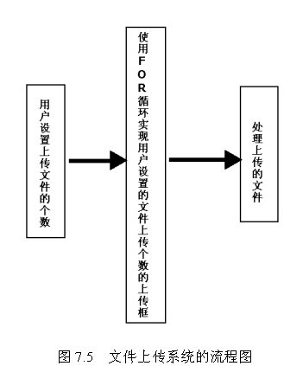
7.2.1 上传系统的流程
本系统的流程如图7.5所示。从此流程图中可以看出，本实例是通过3个部分来完成的。首先是用户需要在网页中设置要上传的文件的个数，用户设置完成后，单击“提交”按钮，就会发送到第二个文件“7-6.php”，使用“for”循环来实现用户设置个数的文件上传框。用户选择好上传的文件后，单击“上传”按钮，此时发送到“7-7.php”处理上传文件的程序，实现文件的上传。

Slide 10
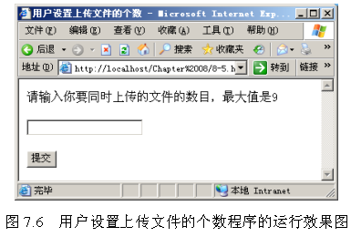
7.2.2 用户设置上传文件个数的界面
下面就以一个实例来介绍用户设置文件上传个数的页面是如何实现的。

Slide 11
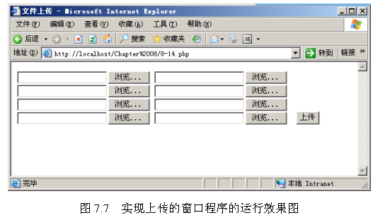
7.2.3 实现用户设置上传文件个数的功能
用户设置的上传文件个数的信息发送到程序“7-6.php”，程序是如何把接收到的信息做处理的呢？

Slide 12
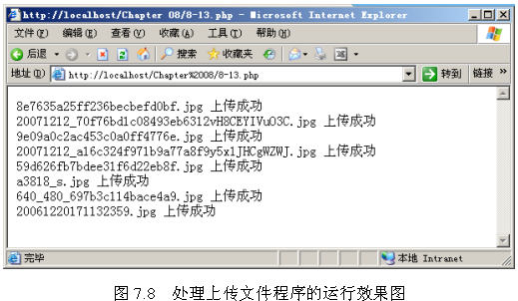
7.2.4 处理上传的文件
在前面的程序中用户设置了上传文件的个数为“8”，当程序“7-6.php”接收到信息后，会创建出“8”个上传文件的窗口。当用户选择好需要上传的“8”个文件后，单击“上传”按钮，这时，用户的操作就交给了程序“7-7.php”来完成，下面来介绍处理上传文件的程序，如代码7-7所示。

Slide 13
7.3 对象
面向对象技术已经提出很多年，如果读者熟悉ASP、Java等语言，那么一定对面向对象也很熟悉。PHP支持面向对象的编程技术，但相对于ASP而言，PHP几乎没有预先定义好的对象，因此使用时只能自行定义。面向对象的概念对于编程来说会有很大的帮助。

Slide 14
7.3.1 对象的概念
讲到对象，就必须涉及到一个问题，什么是类？因为读者将要直接接触的就是类（class）这个概念。类是对象的抽象，也是变量和函数的组合，对象是类的实例化。
所谓对象，是一种将状态（数据）和行为（操作）合成到一起的软件构造，用来描述真实世界的一个（物理或概念性的）对象。也就是说使用计算机对人类的思维或可观事物的一个模拟，对象中包含了一系列数据结构和相关的操作。对象本身可以为用户提供一系列的服务，而用户无需知道其中的细节。而类就是定义和描述对象的工具，也就是说类的实例化就是一个对象。

Slide 15
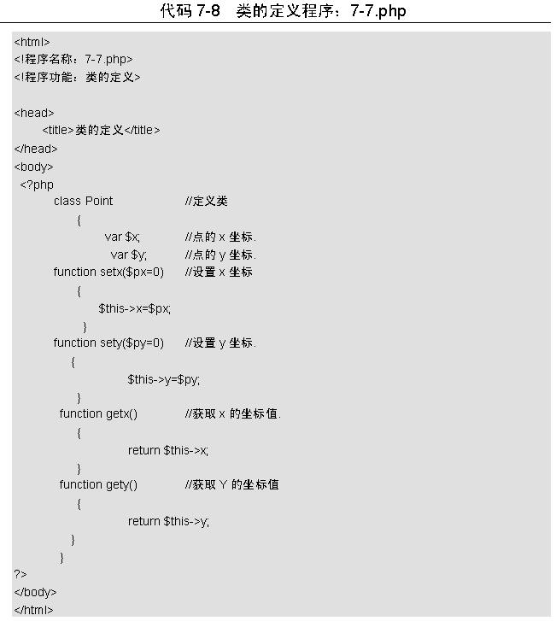
7.3.2 定义类
对象的建立需要先定义类，在定义类后，就可以在类的基础上来创建对象。下面来介绍类的定义。
在PHP中，使用“class”关键字可以实现类的定义。类定义的语法形式如下所示。
Class 类名
{
类变量集与函数集
}
类的定义是以“class”开头，后面是类名，花括号中就是类的变量集与函数集，下面通过实例来介绍类的定义。

Slide 16
7.3.3 创建对象
这样类定义好了，接下来就可以在类的基础上创建对象了。对象的创建是使用“new”关键字来生成一个类的对象。类的实例化后就是创建了一个对象。创建对象的格式如下所示。
$对象名 = new 类名
上面的格式也就是将类实例化的过程。

Slide 17
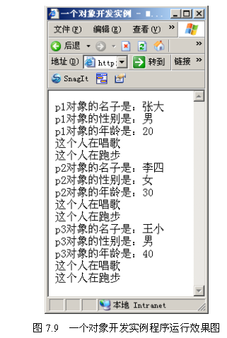
7.4 一个对象的开发实例
对象是通过类的实例化出来的，既然读者可以声明一个类，接下来就是实例化对象了。当定义好类后，使用new关键字来生成一个对象。类实例化对象的格式如下所示。
$对象名称 = new 类名称（）；
本实例分为4个部分，分别是通过定义一个类，然后把类进行实例化，产生一个对象，使用成员函数来访问类。

Slide 18
7.5 本章小结
本章介绍了函数和对象，函数包括函数的概念、函数的定义、函数的参数、函数的返回值、变量函数。对象包括对象的概念、对象是如何创建的。
读者通过本章的学习，需要掌握什么是对象、对象是如何定义、如何使用，以及函数是什么，函数的创建及使用的方法。PHP是面向对象开发的语言，这就增加了程序的灵活行，建议读者掌握本章的内容并多加实践。

